Slide 1
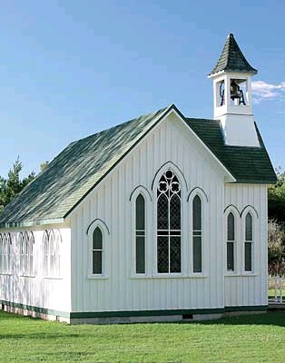
Organisatie van de gemeente
dr. Raymond R. Hausoul

Slide 2
Drie kerkelijke structuren
Episcopaals
Presbyteriaans
Congregationalistisch

Slide 3
Episcopaals
Drie wijdingen (bisschop)
Paus (levenslang)
Kardinalen (niet altijd bisschop)
Patriarch, Metropoliet
Aartsbisschop, Bisschop
Twee wijdingen (priester)
Deken
Pastoor
Kapelaan
Eén wijding (diaken)
Diaken

Slide 4
Presbyteriaans
Bedienaar Oudsten
Synode

Slide 5
Congregationalistisch
Gemeente+ Oudsten

Slide 6
Functies / ambten
Nieuwe Testament
Opzieners
Oudsten
Diaken
Kerkgeschiedenis
Voorganger
Oudsten
Diaken

Slide 7
De kerk en de wet van de vrijheid
Vrouwen
Kinderen
Alleenstaanden

